Slide 1
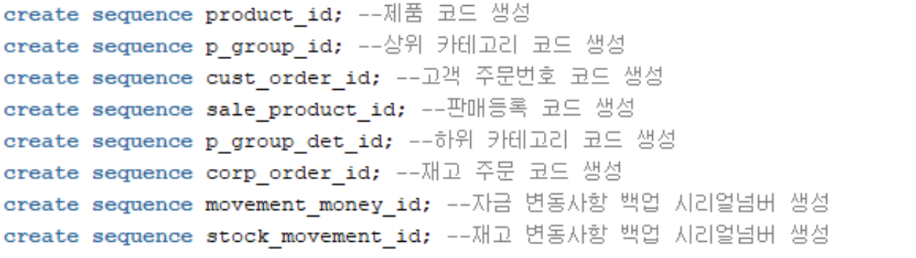
04. 프로젝트 수행 결과
SHOPPING
- SEQUENCE 생성

Slide 2
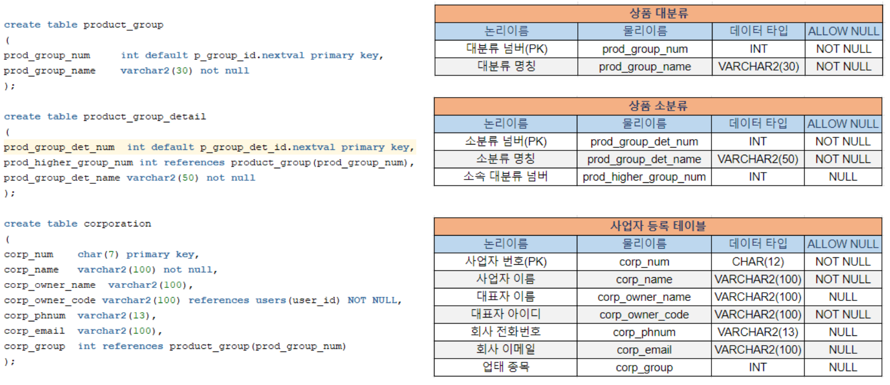
04. 프로젝트 수행 결과
SHOPPING
- TABLE 생성

Slide 3
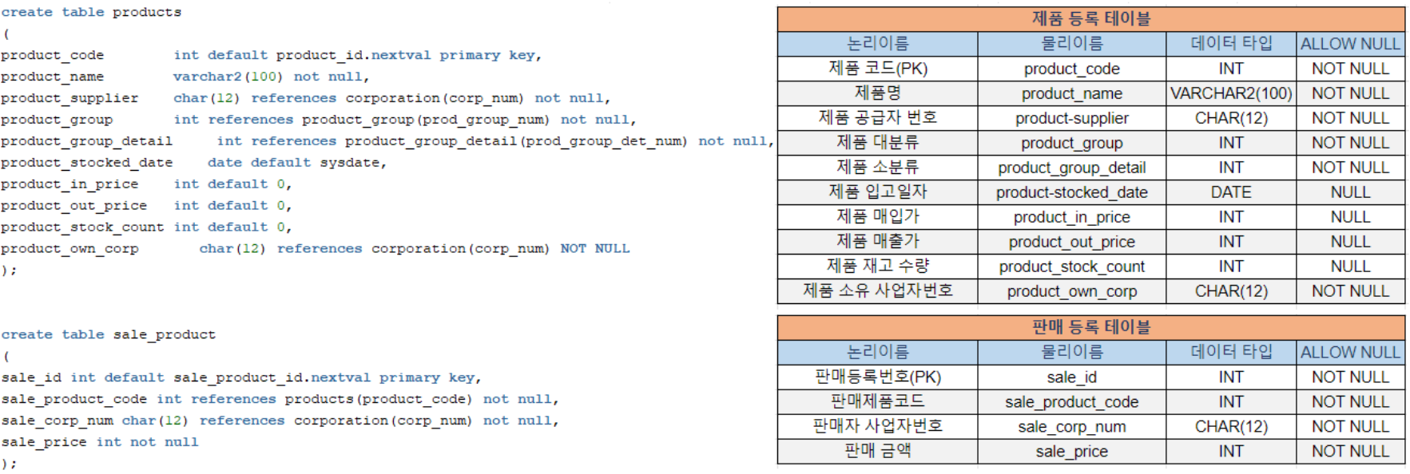
04. 프로젝트 수행 결과
SHOPPING
- TABLE 생성

Slide 4
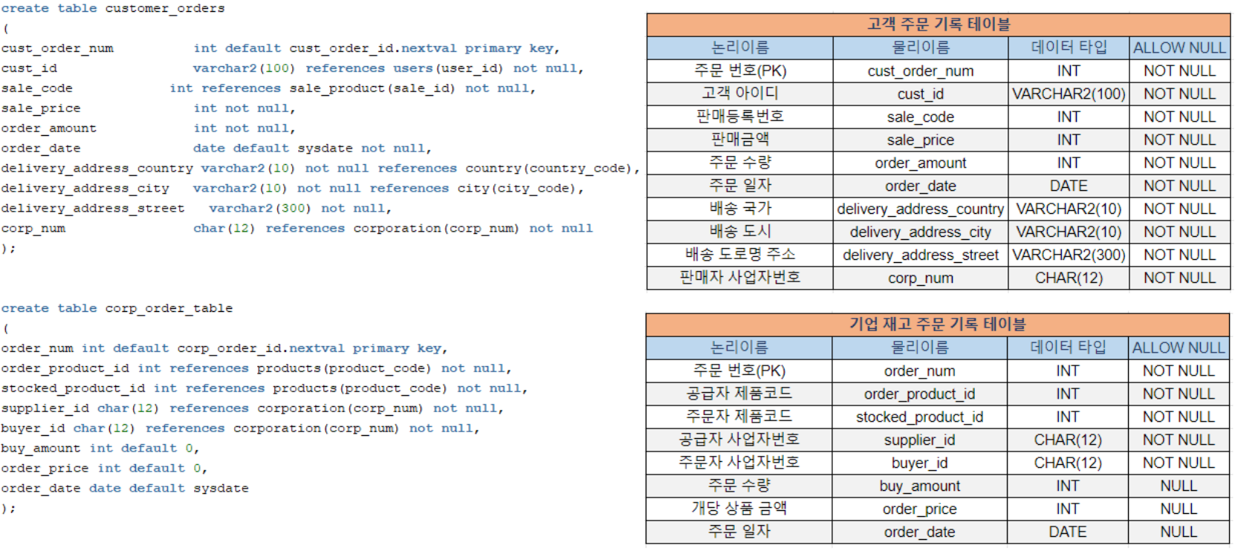
04. 프로젝트 수행 결과
SHOPPING
- TABLE 생성

Slide 5
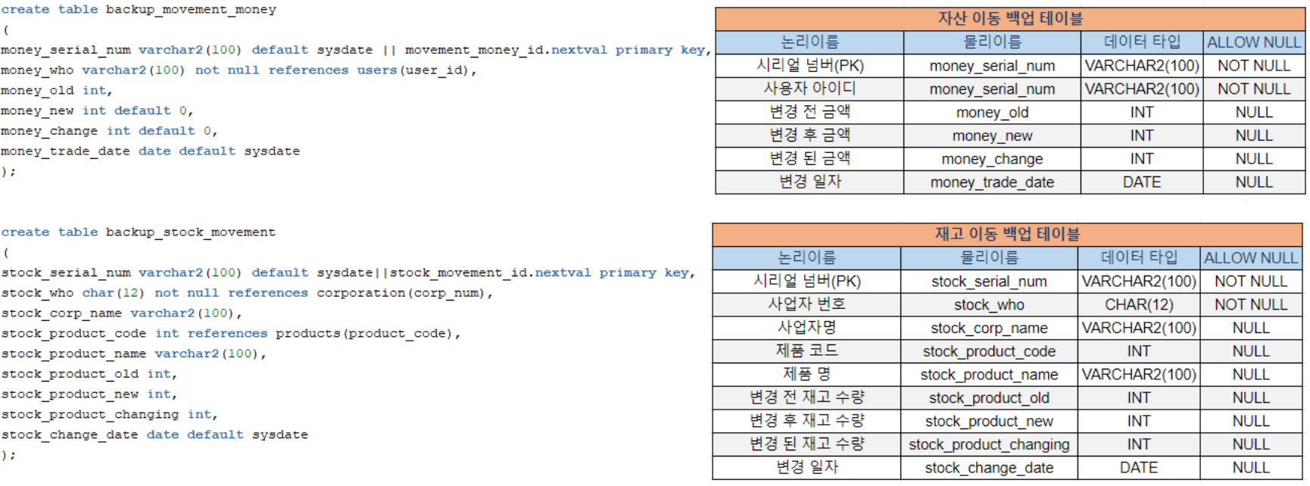
04. 프로젝트 수행 결과
SHOPPING
- TABLE 생성

Slide 6
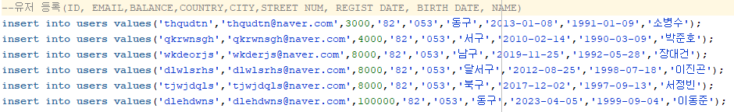
04. 프로젝트 수행 결과
SHOPPING
- 기초 사용자 등록

Slide 7
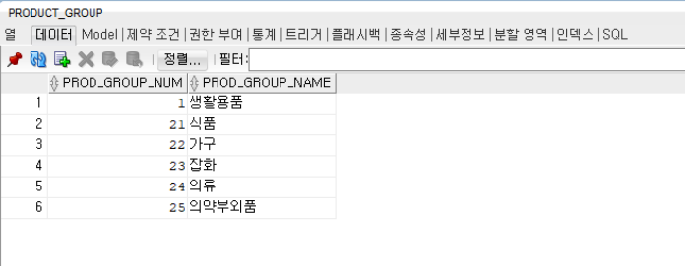
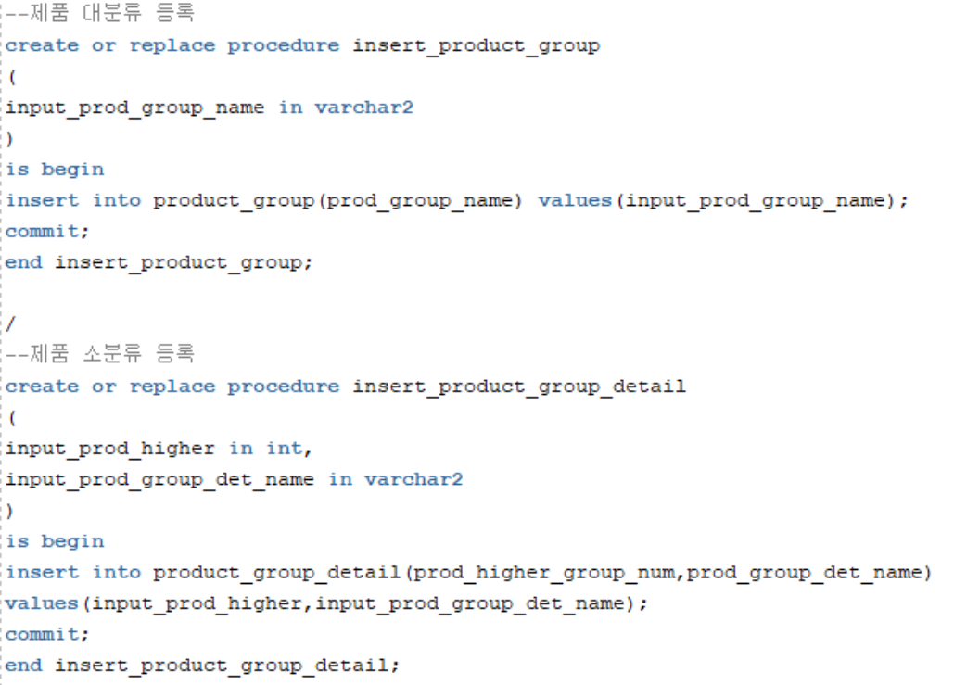
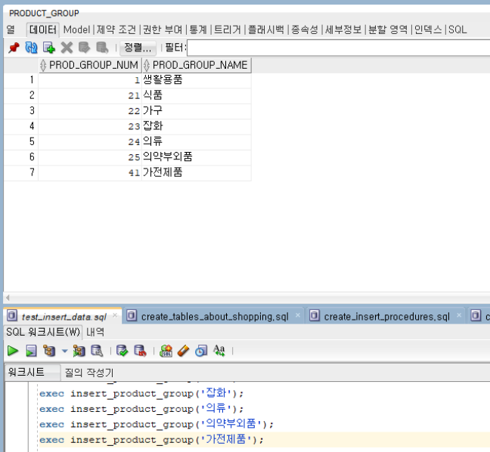
04. 프로젝트 수행 결과
SHOPPING
- PROCEDURE 생성

Slide 8
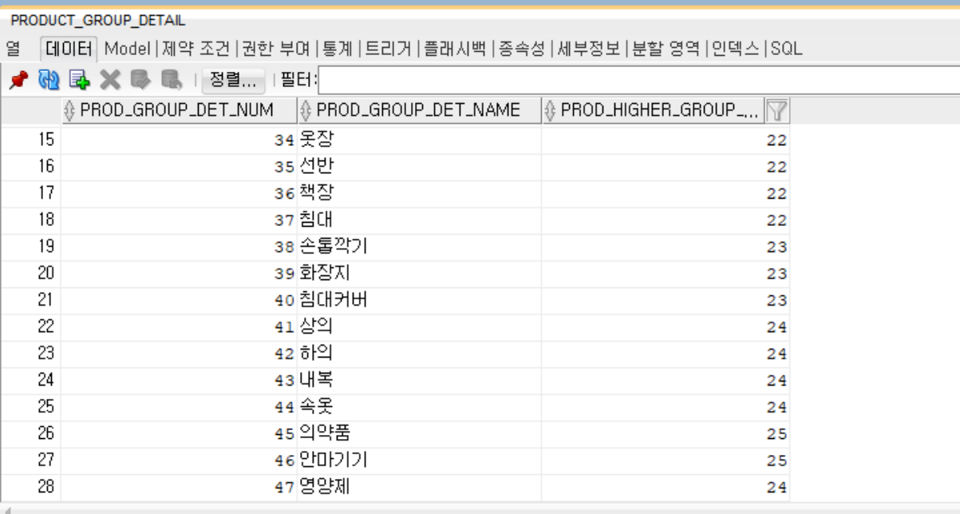
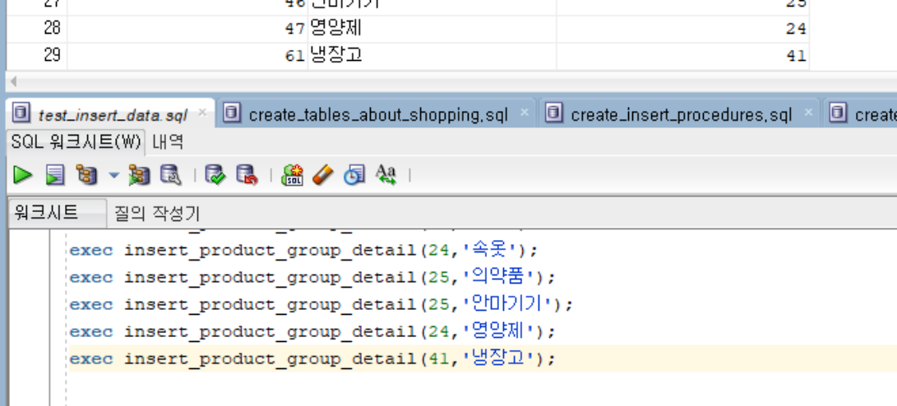
04. 프로젝트 수행 결과
SHOPPING
- PROCEDURE 생성

Slide 9
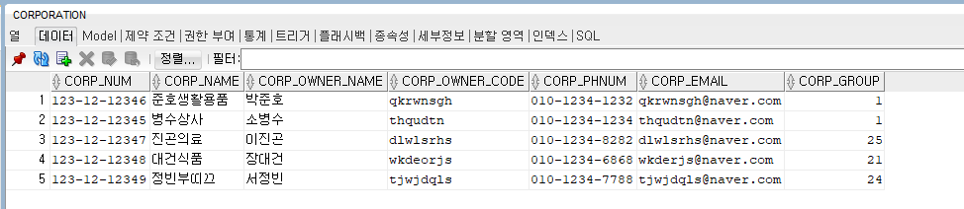
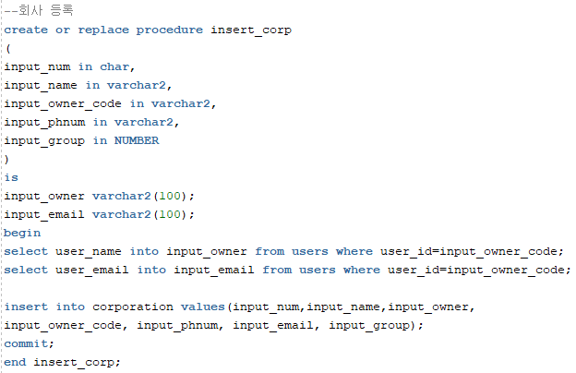
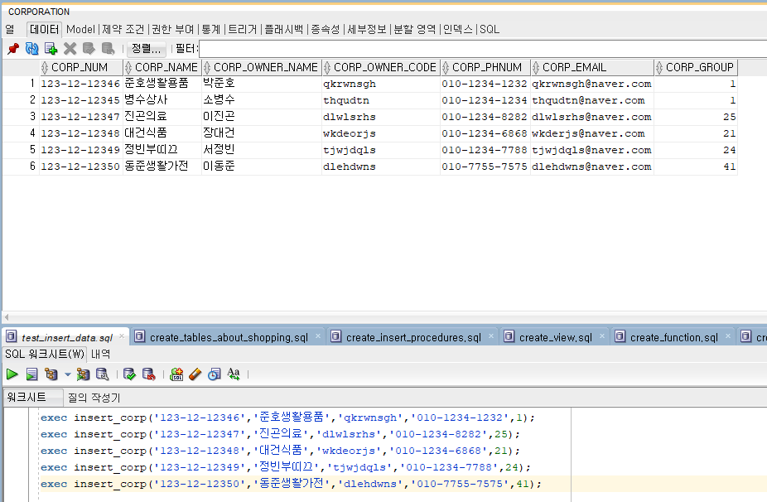
04. 프로젝트 수행 결과
SHOPPING
- PROCEDURE 생성

Slide 10
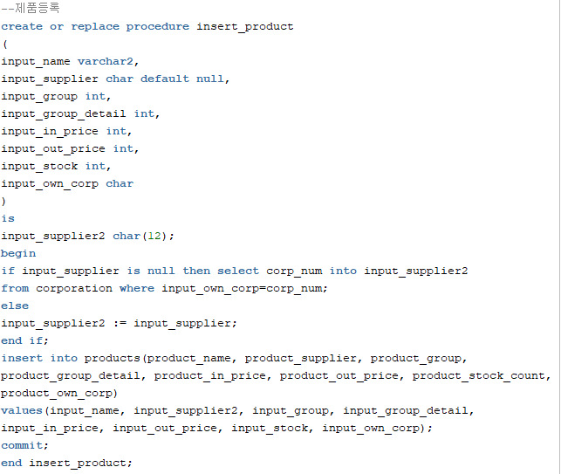
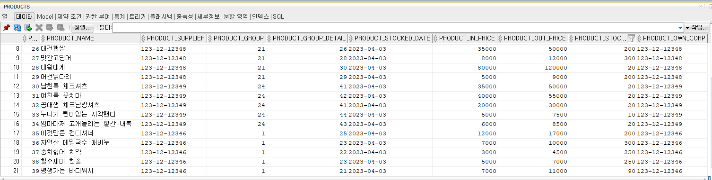
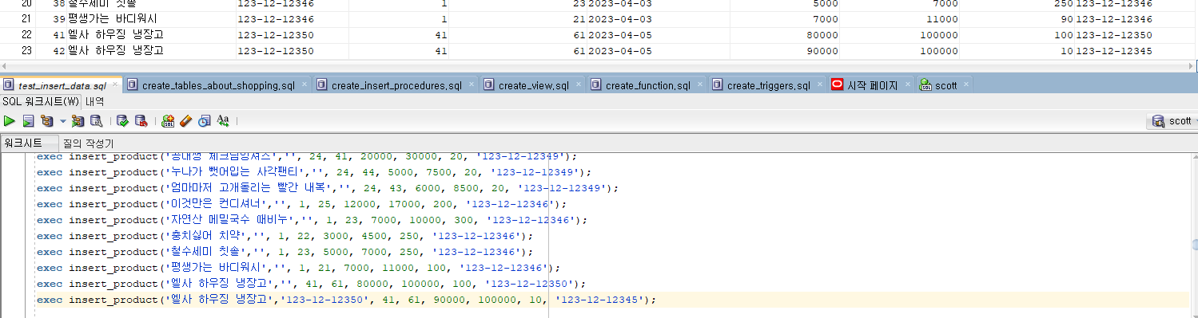
04. 프로젝트 수행 결과
SHOPPING
- PROCEDURE 생성

Slide 11
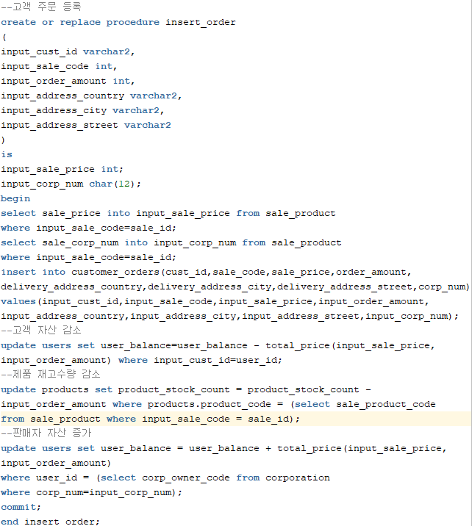
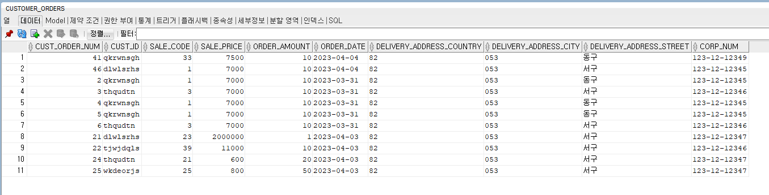
04. 프로젝트 수행 결과
SHOPPING
- PROCEDURE 생성

Slide 12
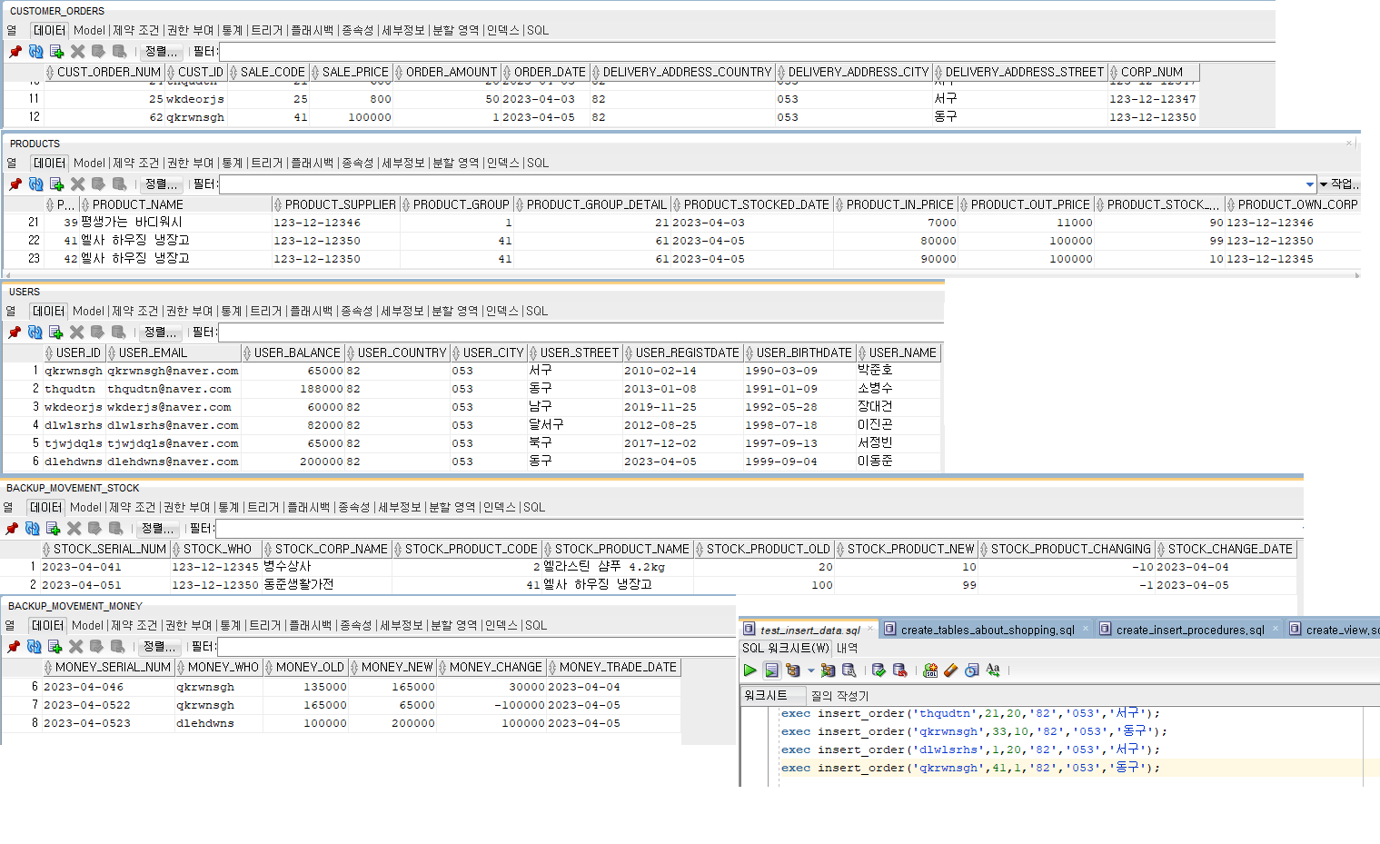

Slide 13
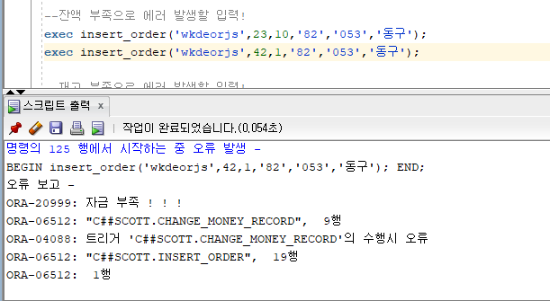
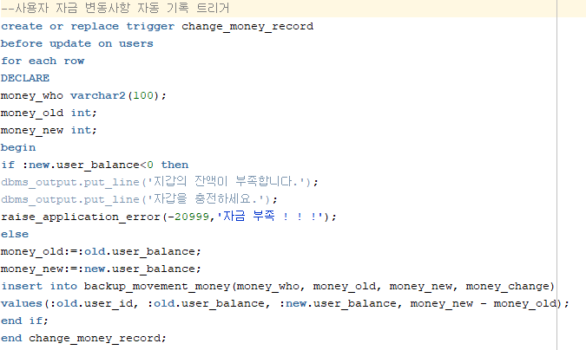
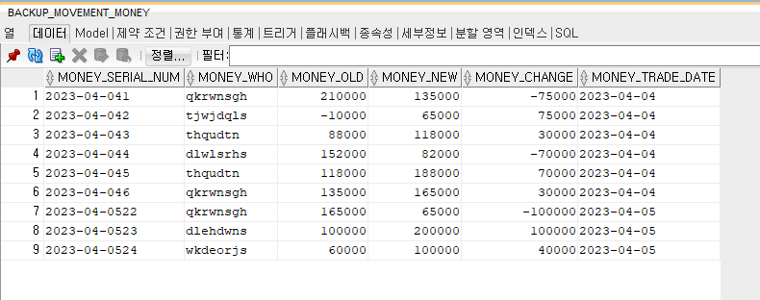
04. 프로젝트 수행 결과
SHOPPING
- TRIGGER 생성

Slide 14
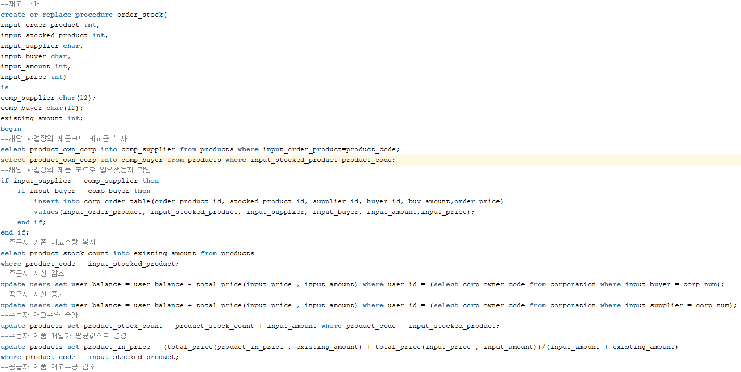
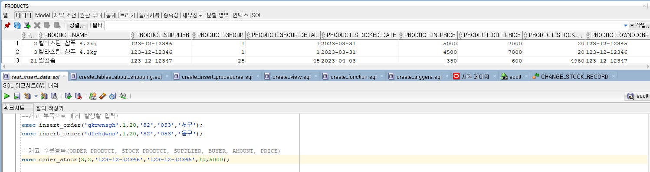
04. 프로젝트 수행 결과
SHOPPING
- PROCEDURE 생성

Slide 15
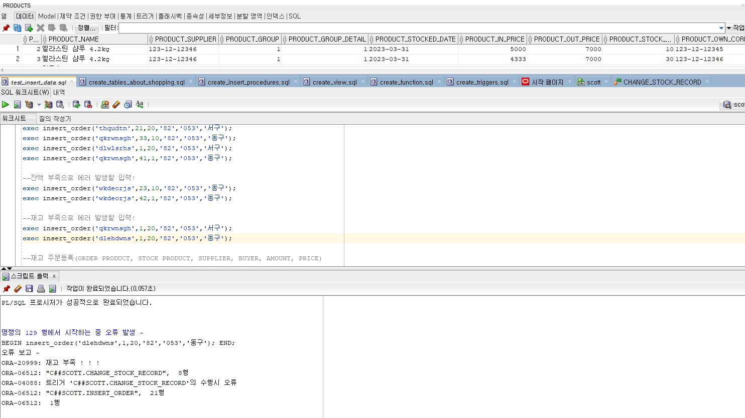
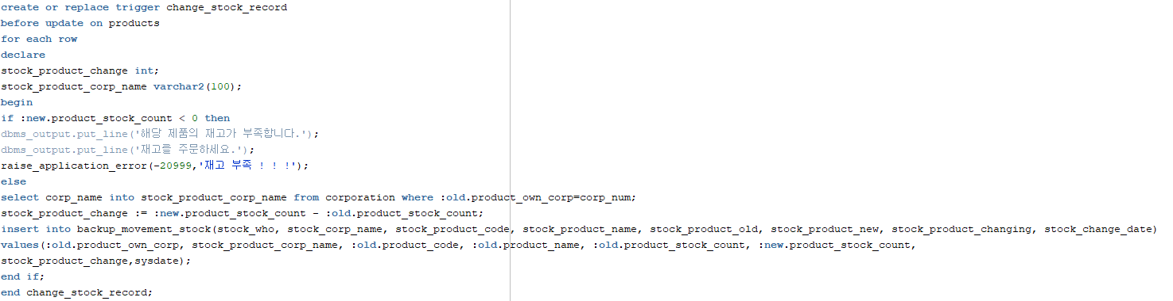
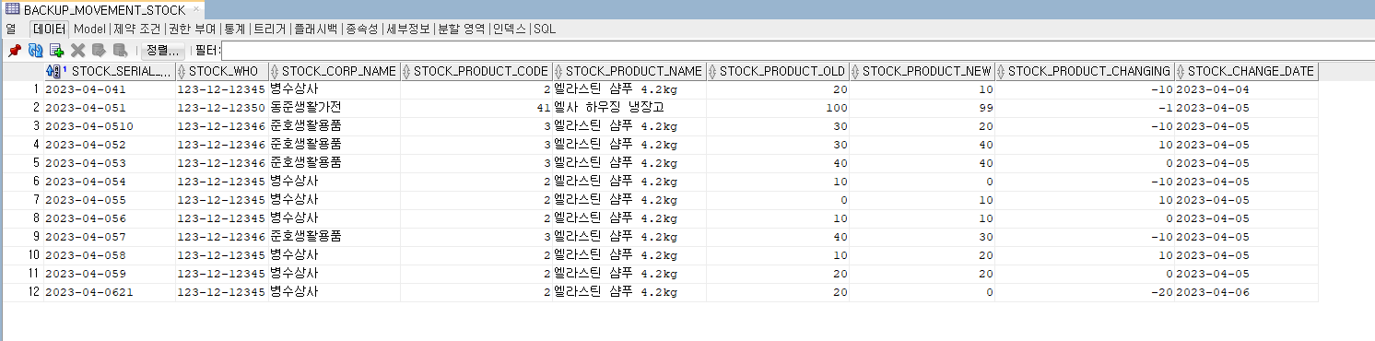
04. 프로젝트 수행 결과
SHOPPING
- TRIGGER 생성

Slide 16
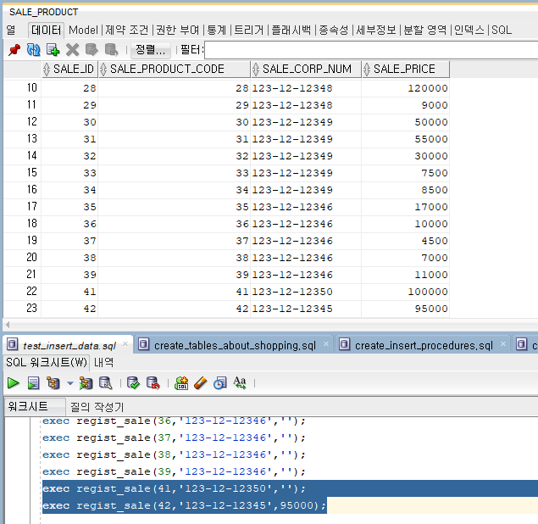
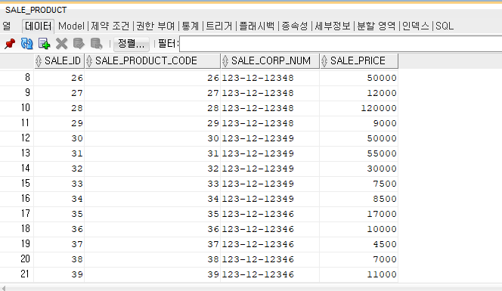
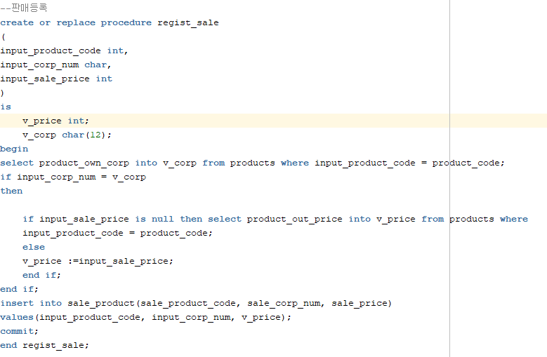
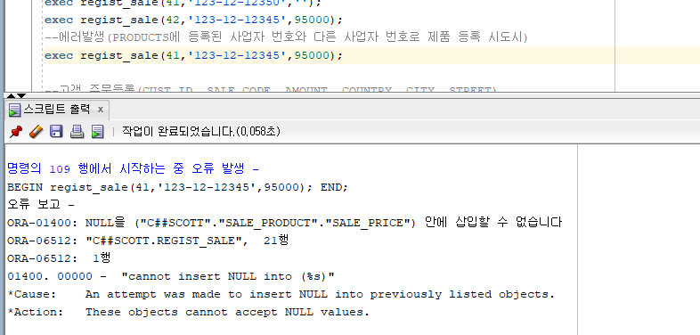
04. 프로젝트 수행 결과
SHOPPING
- PROCEDURE 생성

Slide 17
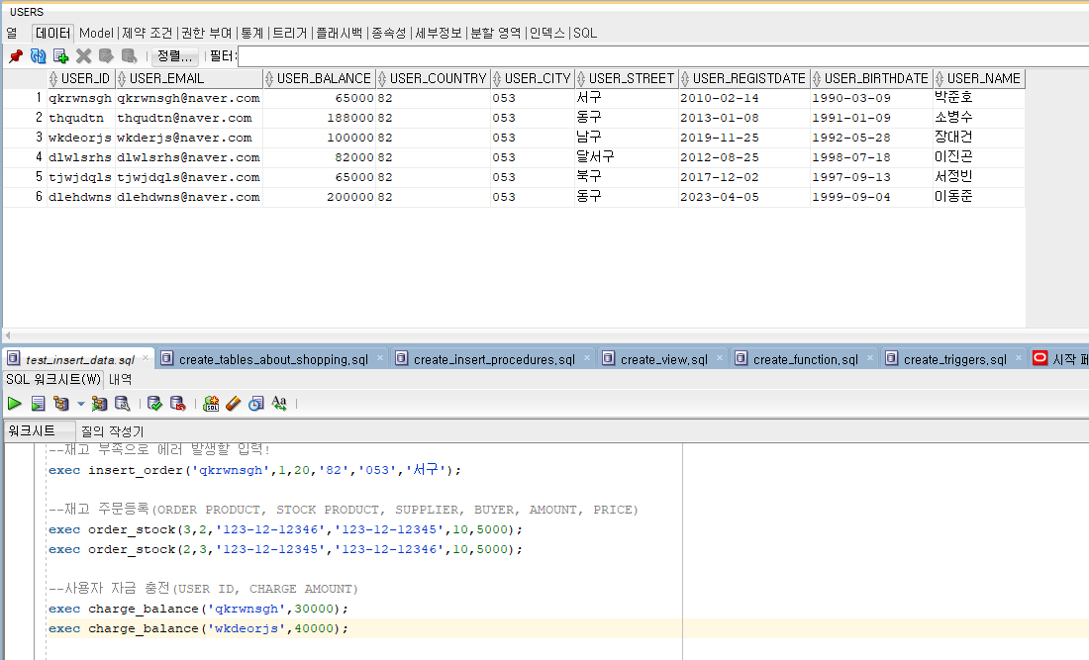
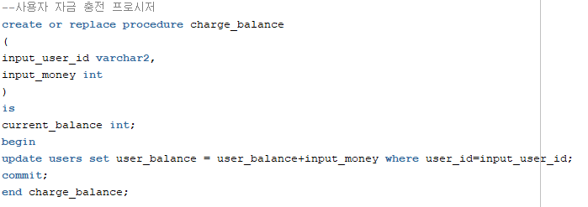
04. 프로젝트 수행 결과
SHOPPING
- PROCEDURE 생성

Slide 18
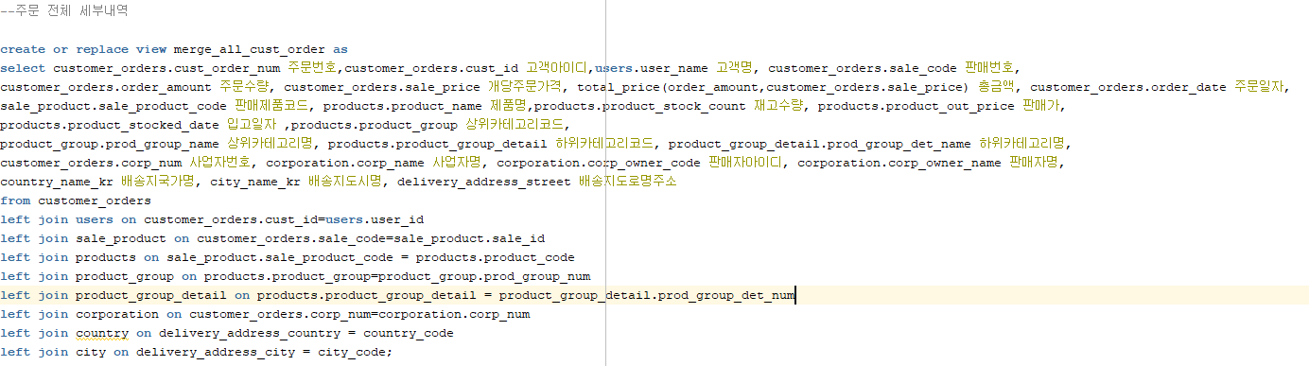
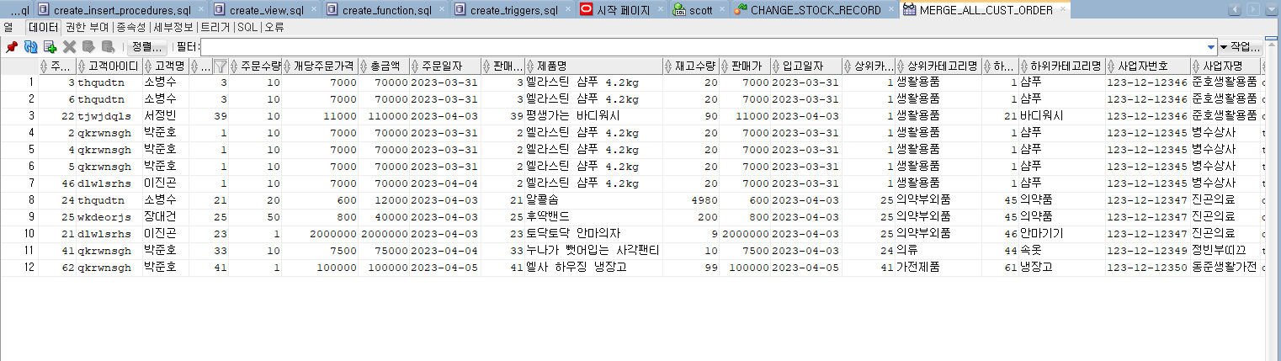
04. 프로젝트 수행 결과
SHOPPING
- VIEW 생성

Slide 19
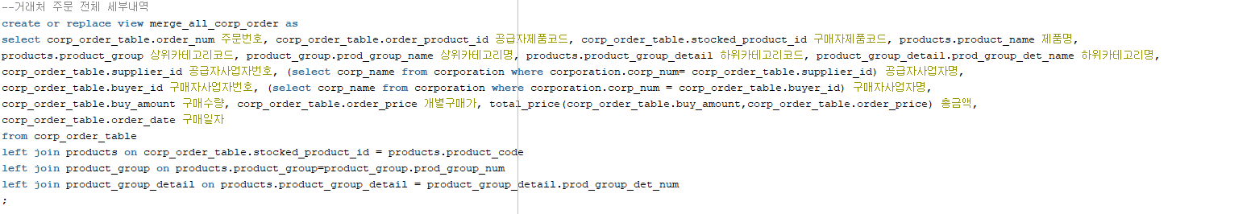
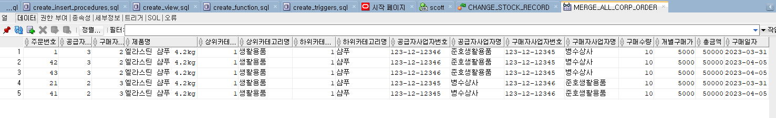
04. 프로젝트 수행 결과
SHOPPING
- VIEW 생성

Slide 20
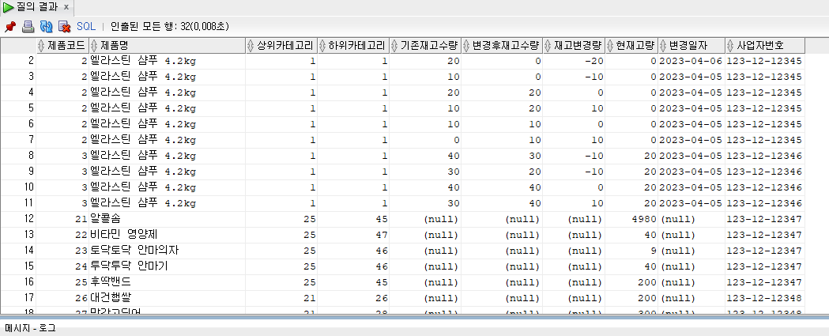
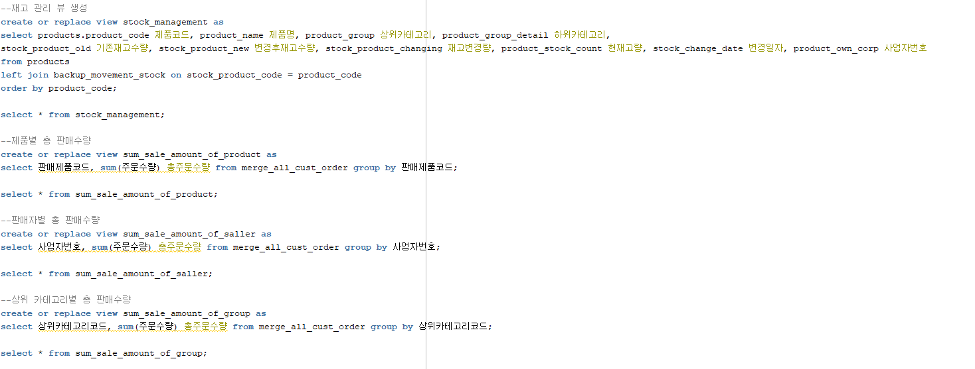
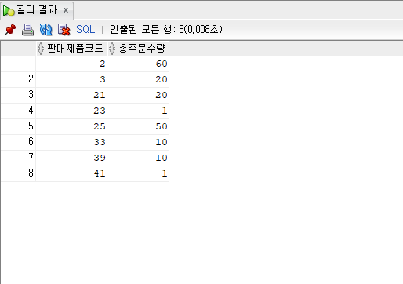
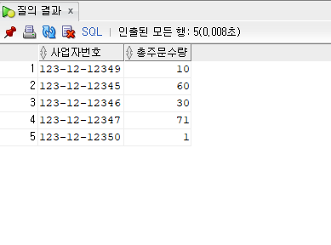
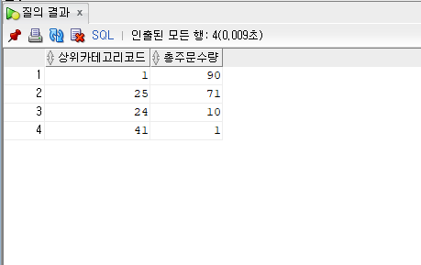
04. 프로젝트 수행 결과
SHOPPING
- VIEW 생성

Slide 21
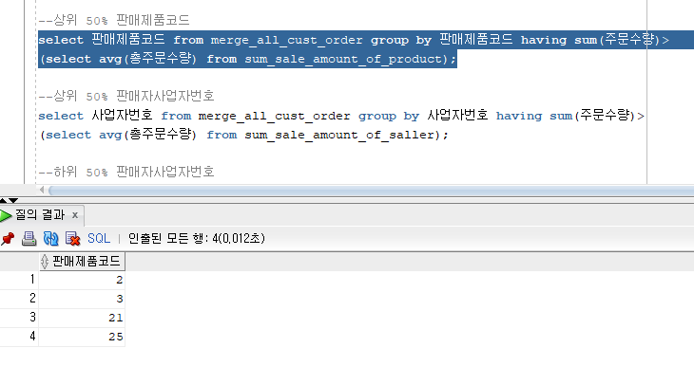
04. 프로젝트 수행 결과
SHOPPING
- VIEW 조회

Slide 22
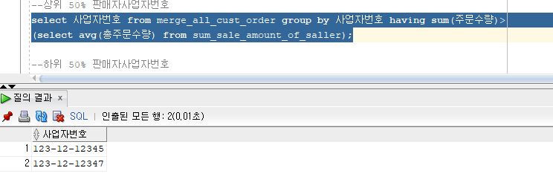
04. 프로젝트 수행 결과
SHOPPING
- VIEW 조회

Slide 23
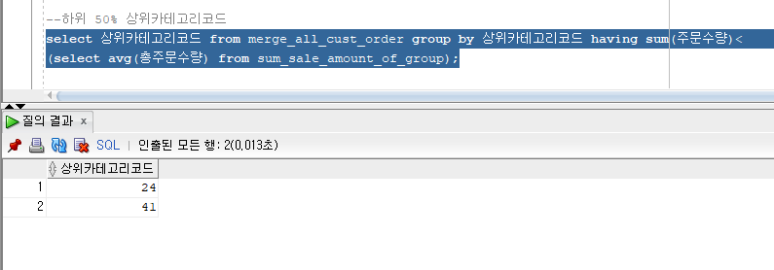
04. 프로젝트 수행 결과
SHOPPING
- VIEW 조회

Slide 24






05. 자체 평가 의견
테이블 정규화
주문 취소 기능
복잡한 수식 단순화와 분리
여러 품목 주문 문제 해결

